Slide 1
Intensificación Técnica
Nombre: Fernando
Apellidos: Castelló Sánchez
UVUS:fercassan1
Enlace al repositorio de GitHub: https://github.com/feerk/EGC-2425

Slide 2
!!
He tenido problemas con las dependencias y por eso la mayoría de cosas no están probadas, no significa que no funcionen

Slide 3
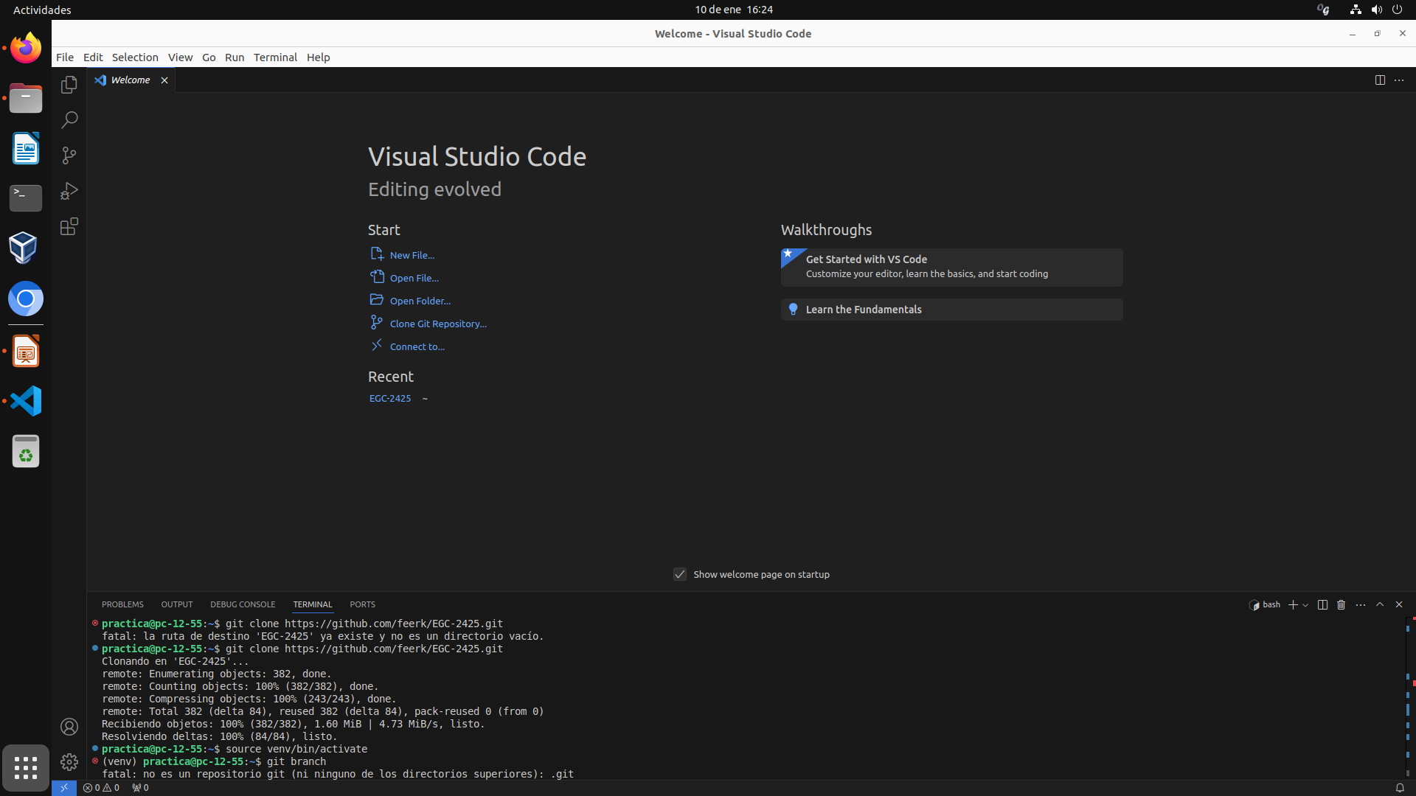
Ejercicio Git
Apartado 1

Slide 4
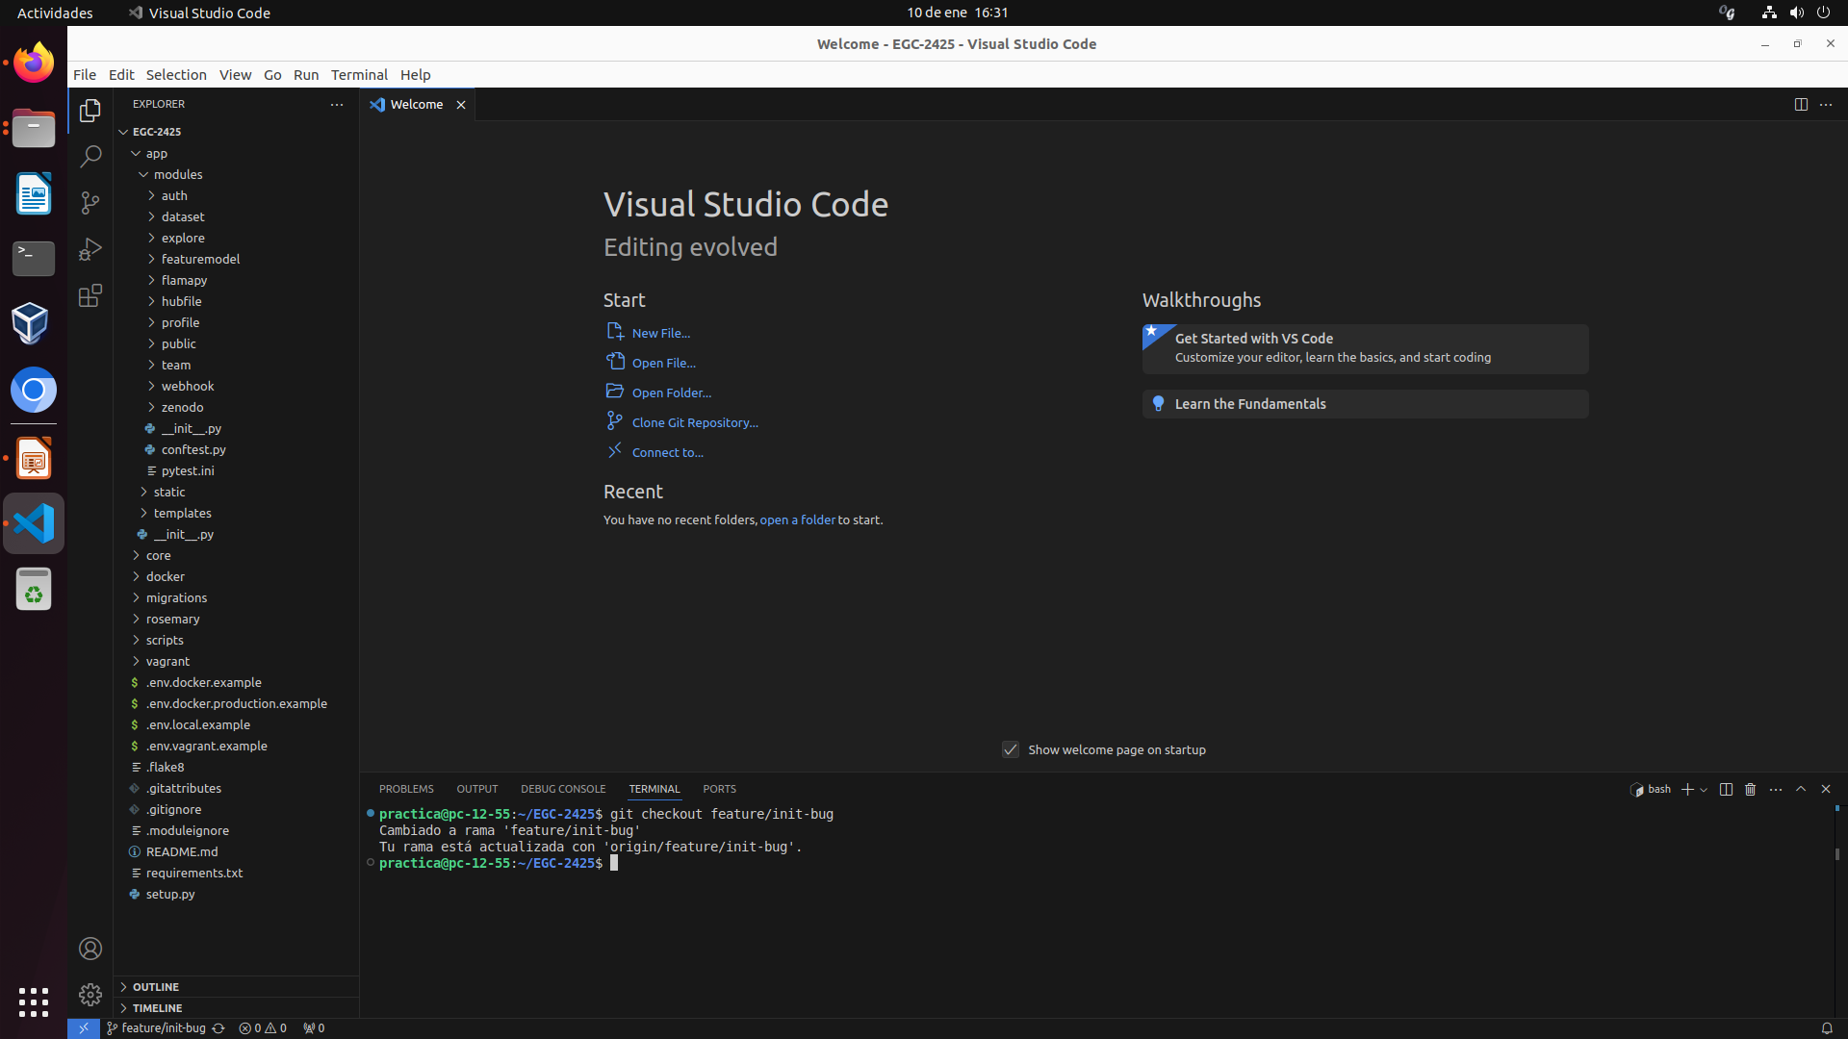
Ejercicio Git
Apartado 2

Slide 5
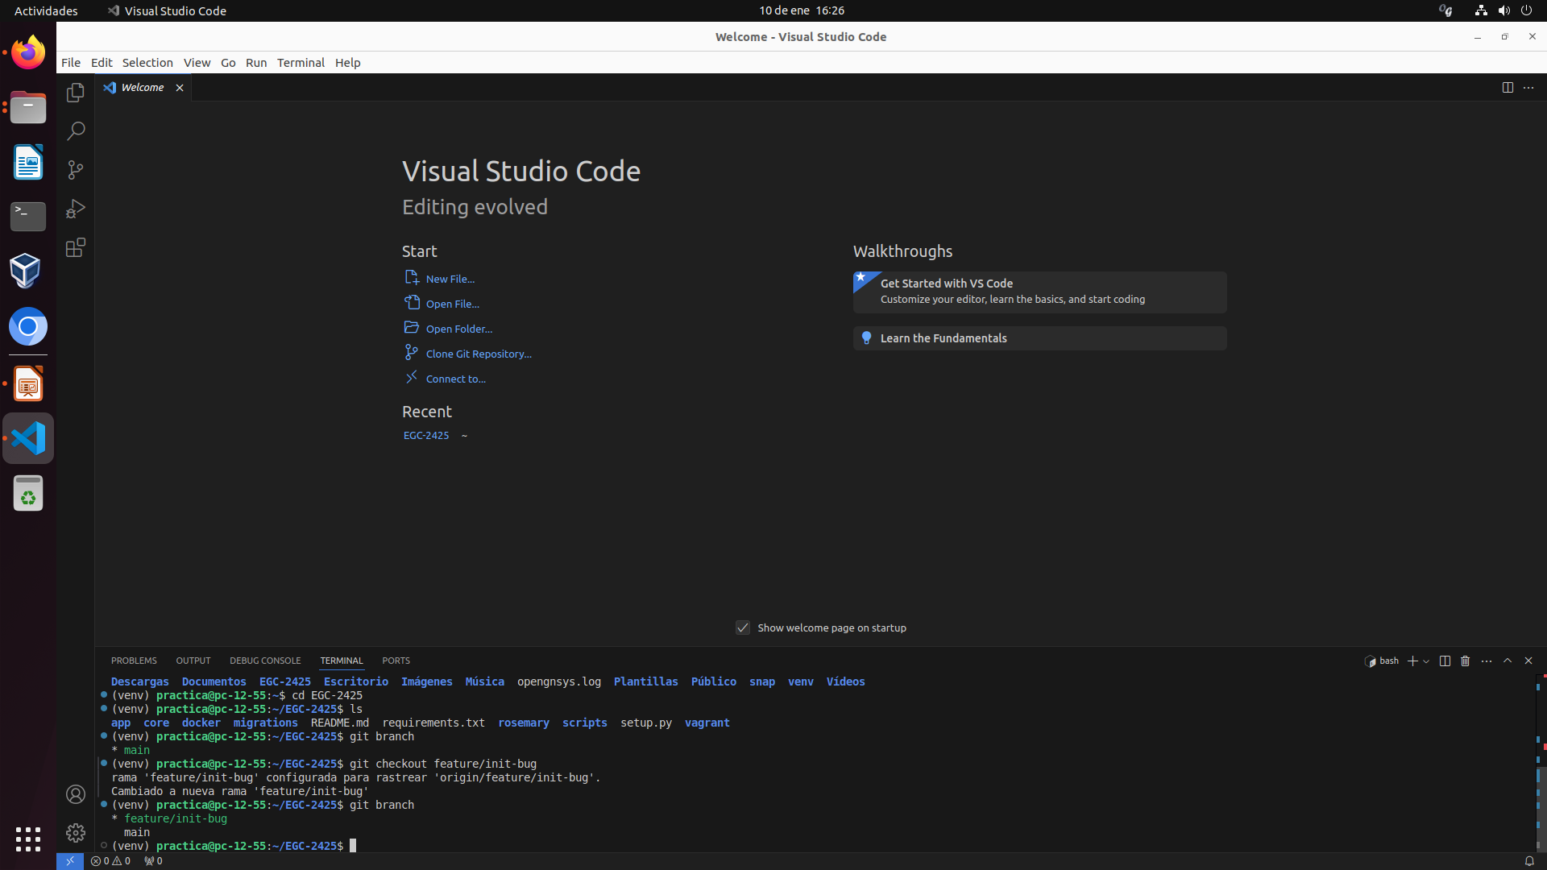
Ejercicio Git
Apartado 3

Slide 6
Ejercicio Git
Apartado 4

Slide 7
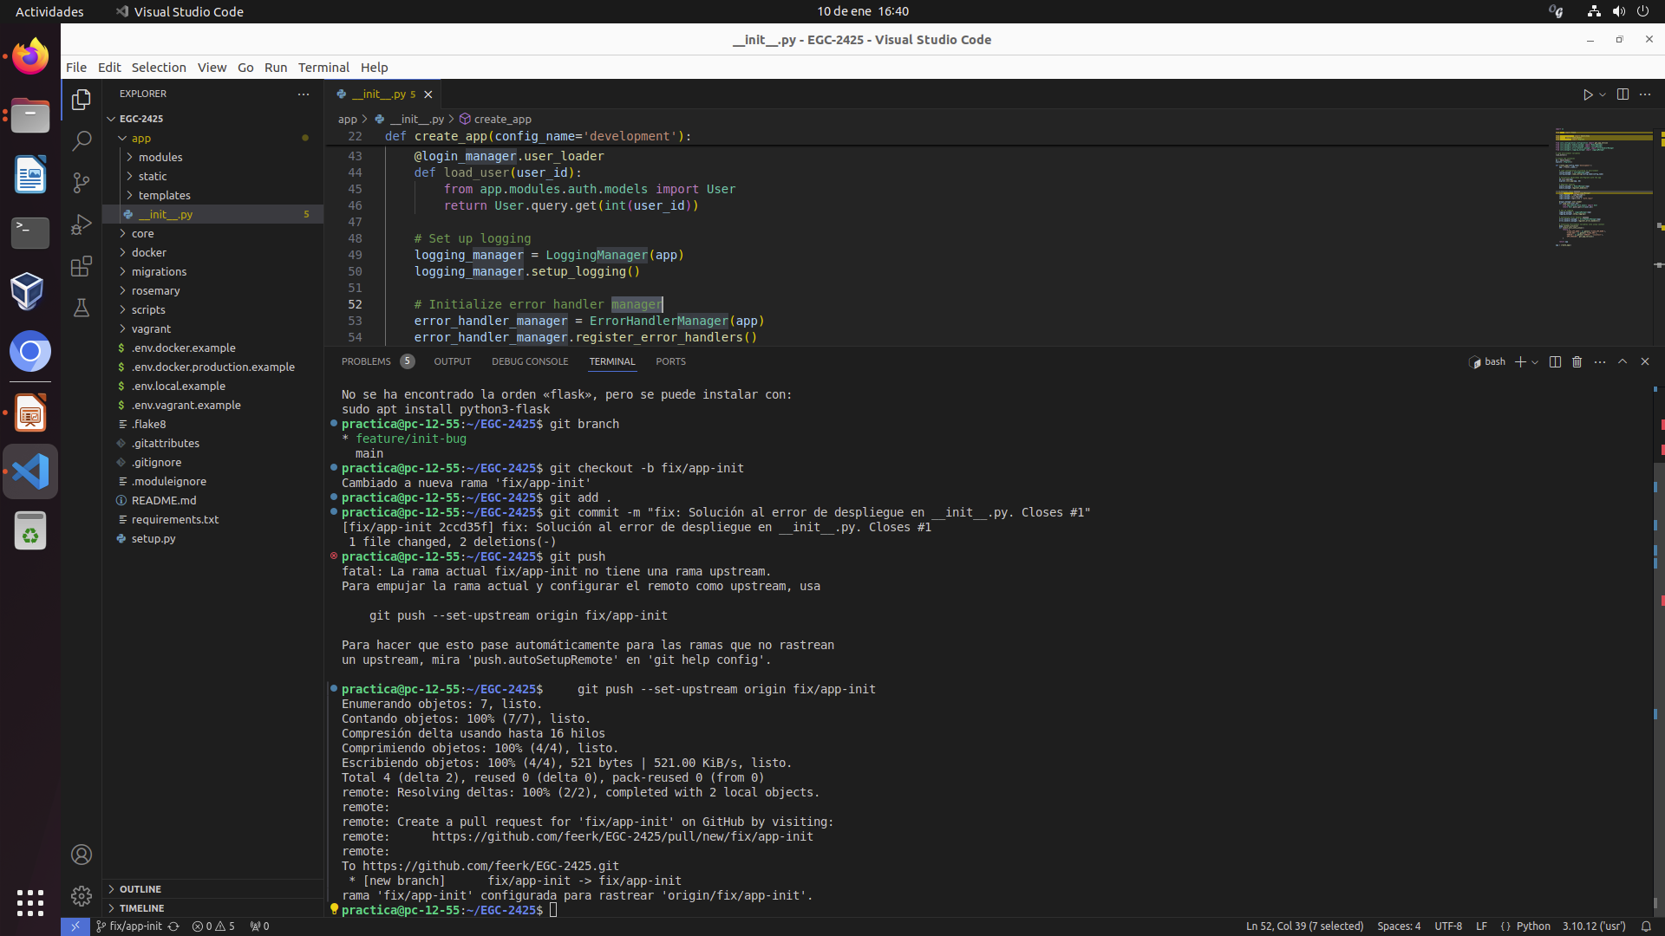
Ejercicio Git
Apartado 5

Slide 8
Ejercicio Git
Apartado 6

Slide 9
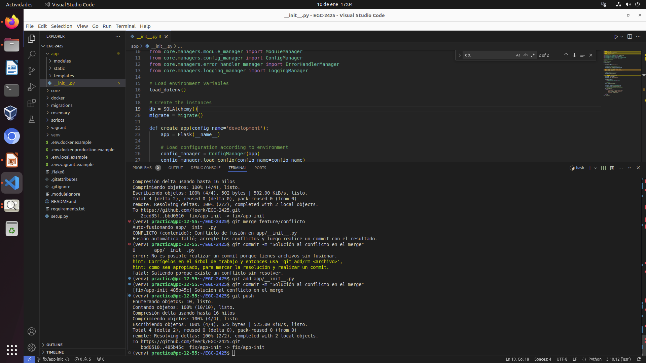
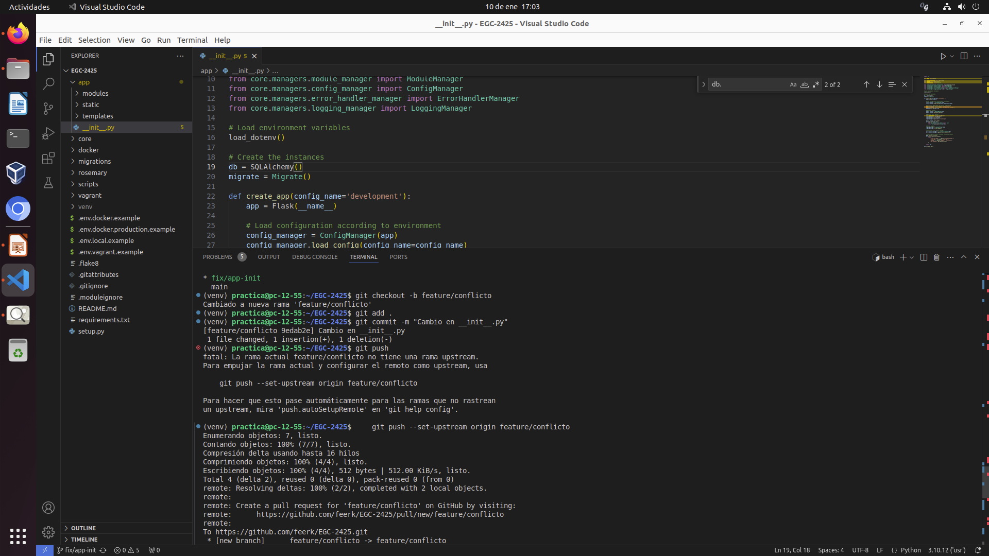
Ejercicio Git
Apartado 7

Slide 10
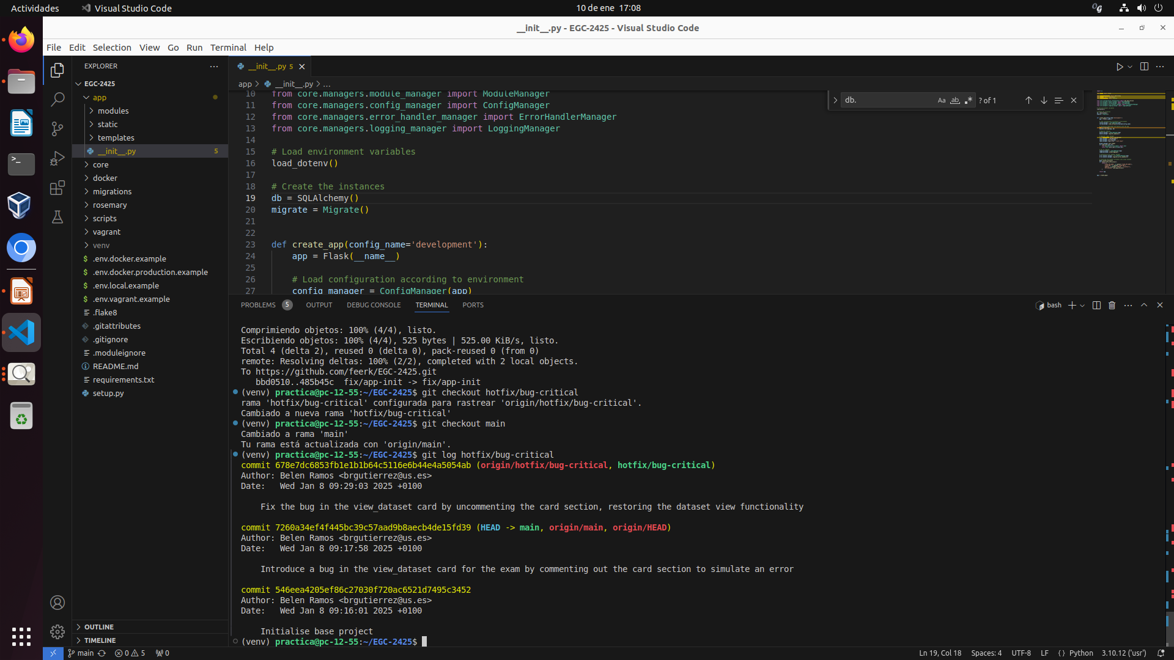
Ejercicio Git
Apartado 8

Slide 11
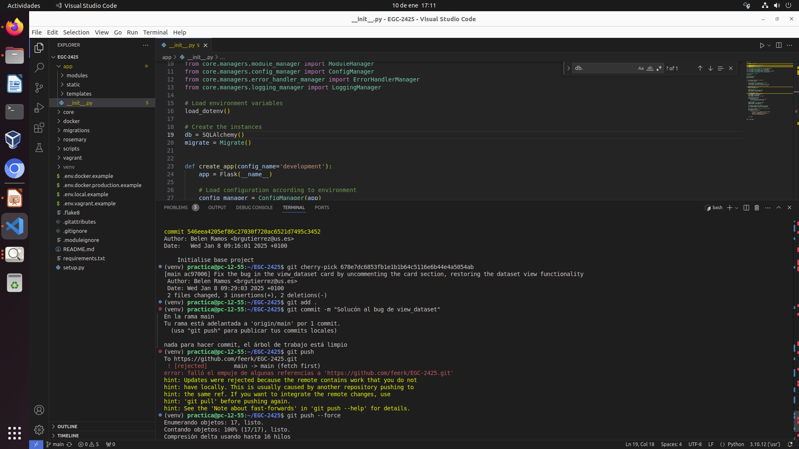
Ejercicio Git
Apartado 9

Slide 12
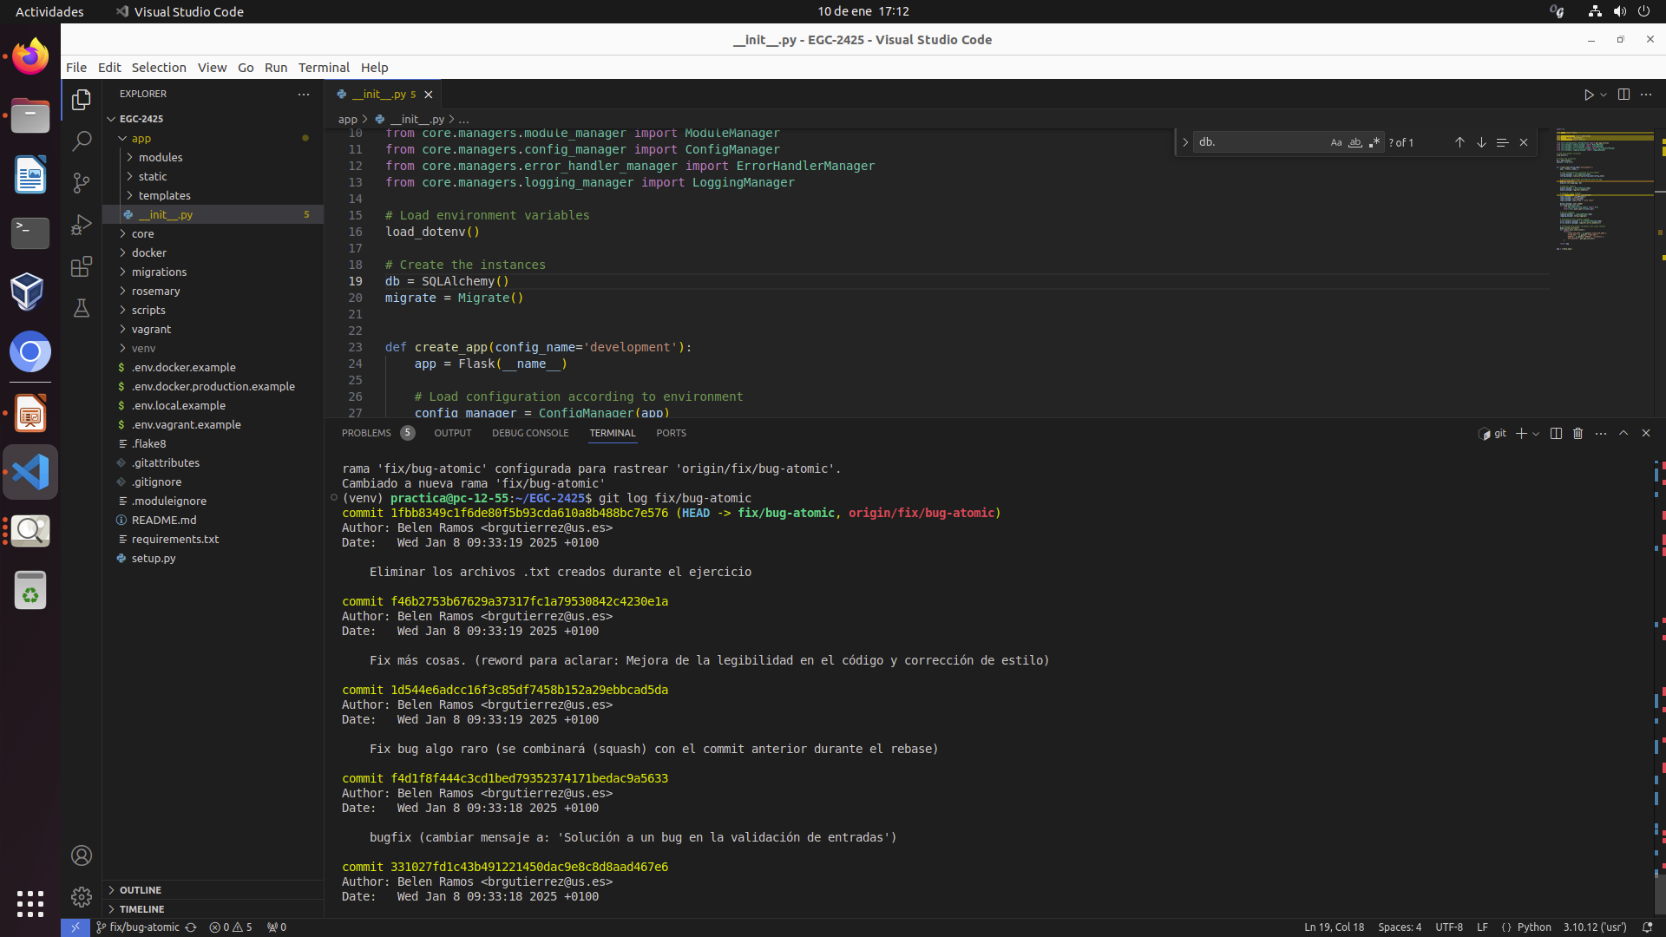
Ejercicio Git
Apartado 10

Slide 13
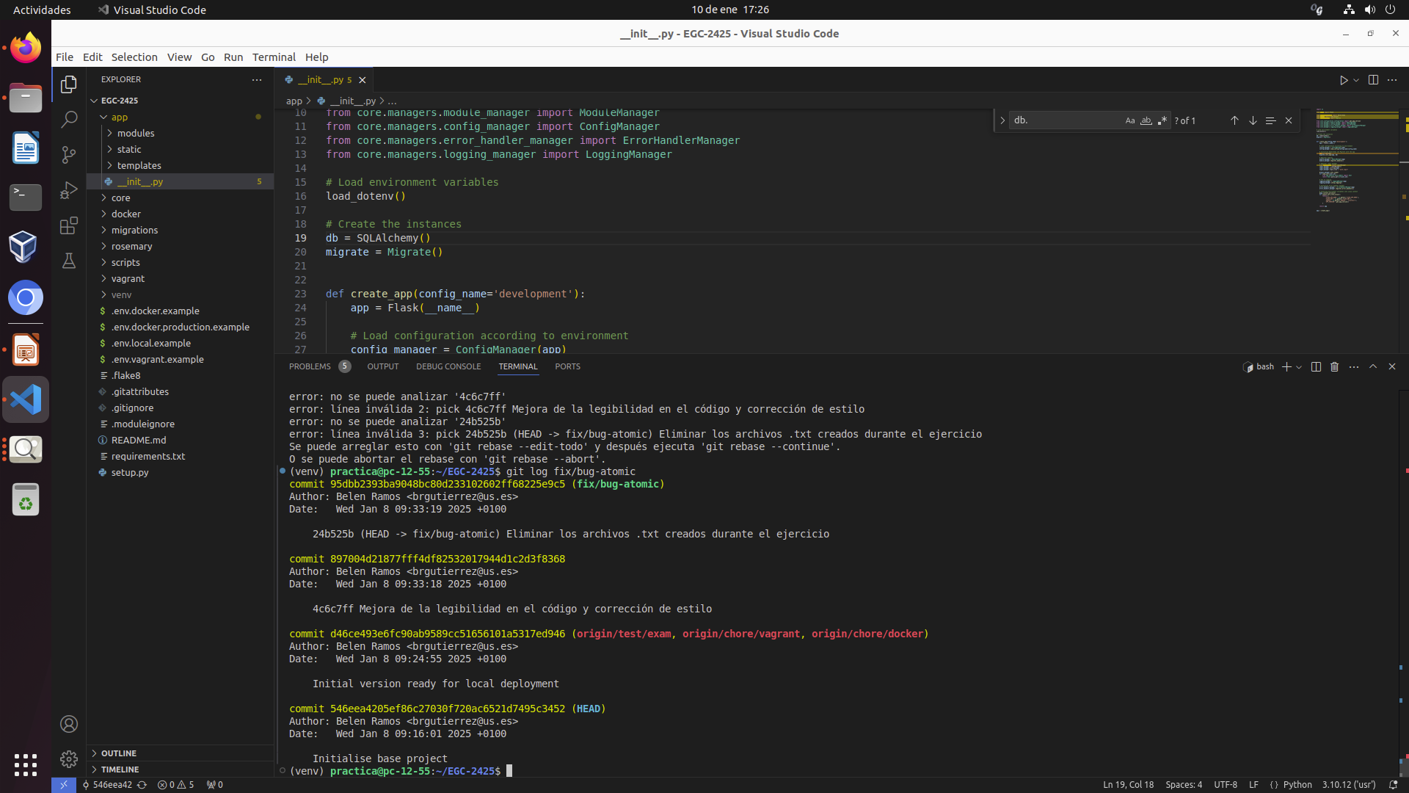
Ejercicio Git
Apartado 11

Slide 14
Ejercicio Git
Apartado 12

Slide 15
Ejercicio Git
Apartado 13

Slide 16
Ejercicio Git
Apartado 14

Slide 17
Ejercicio Git
Apartado 15

Slide 18
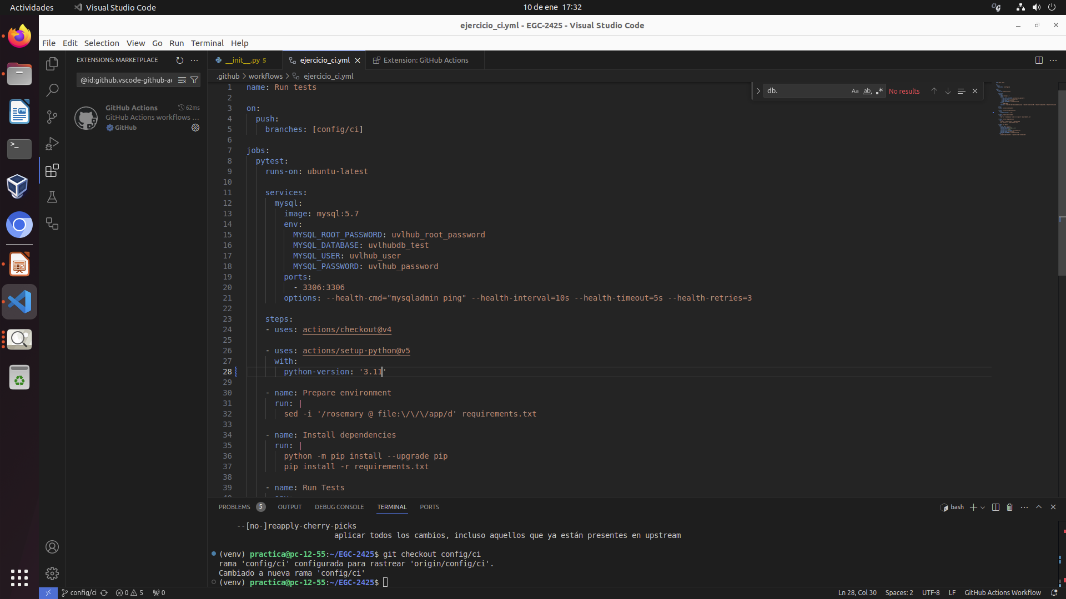
Ejercicio GitHub Actions
Apartado 1

Slide 19
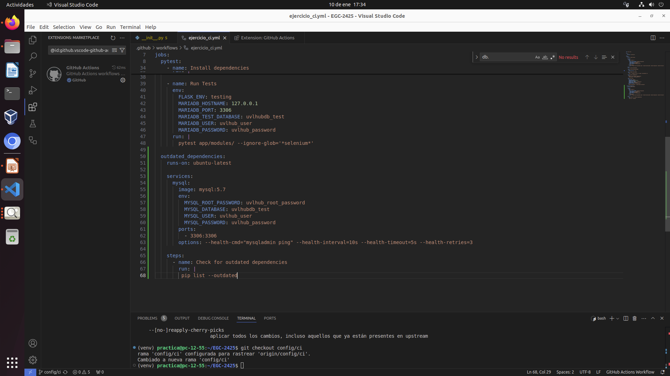
Ejercicio GitHub Actions
Apartado 2

Slide 20
Ejercicio GitHub Actions
Apartado 3

Slide 21
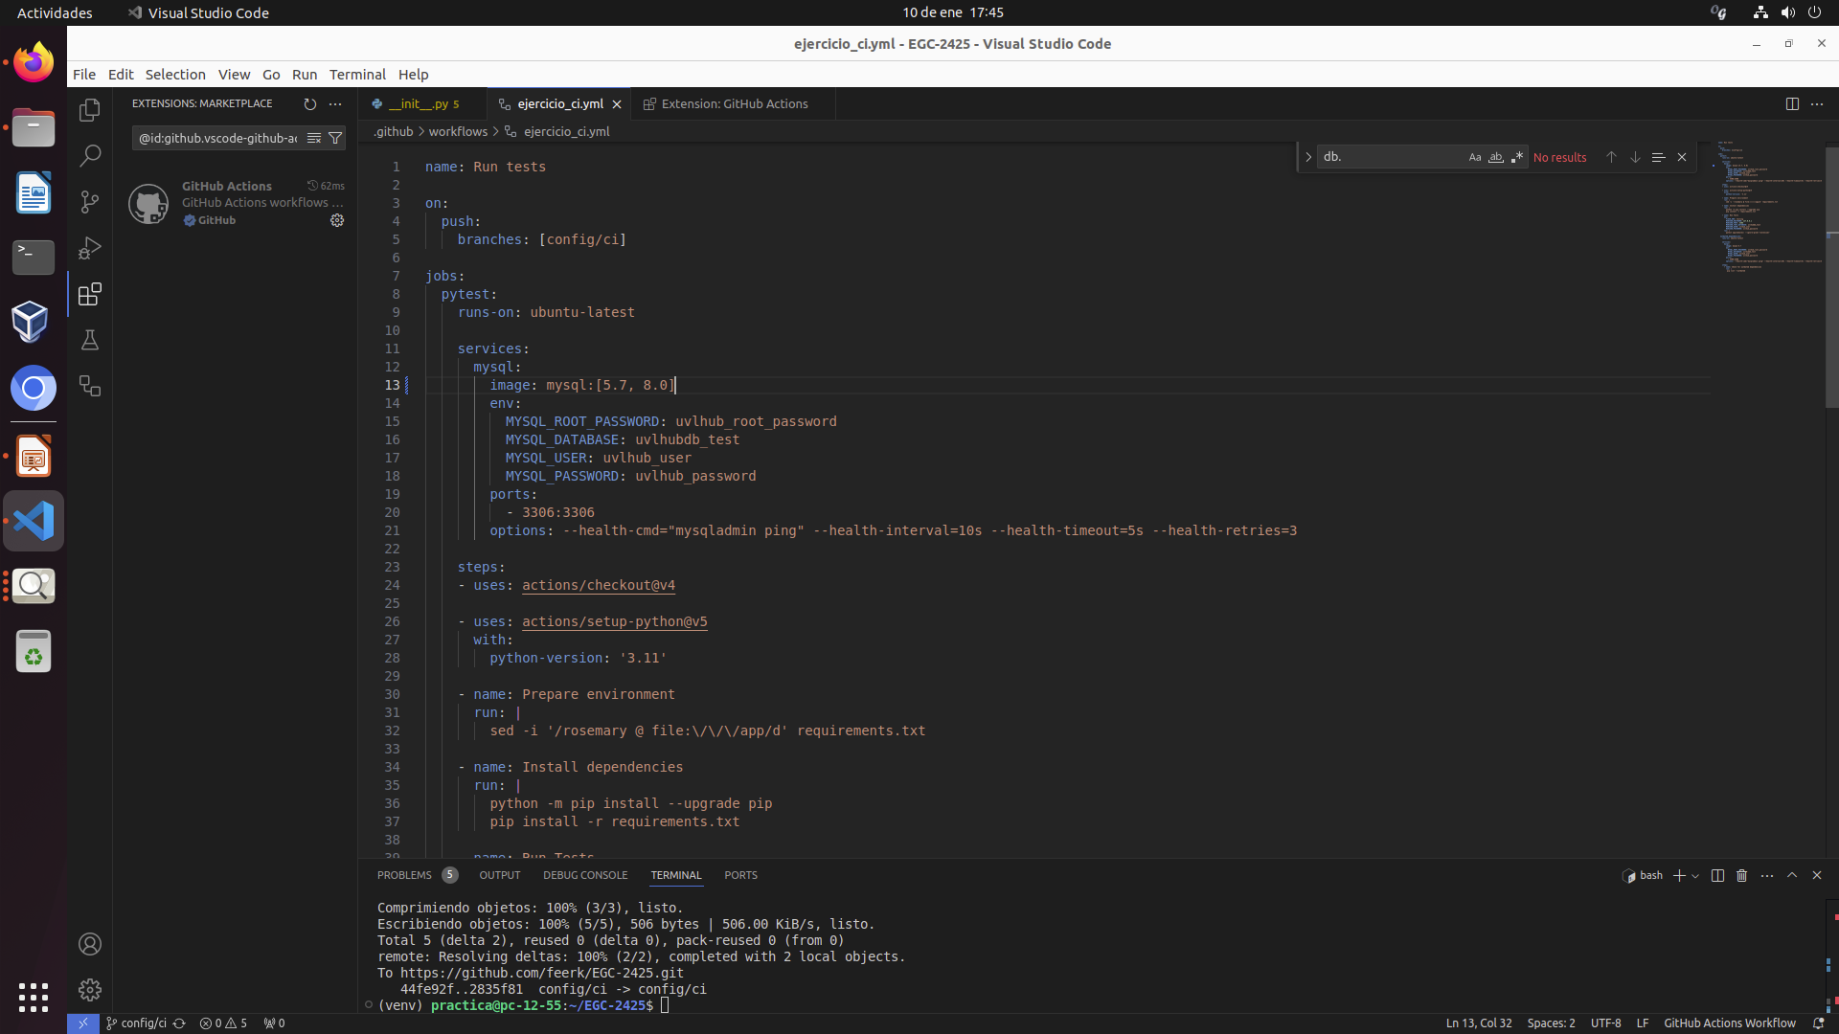
Ejercicio GitHub Actions
Apartado 4

Slide 22
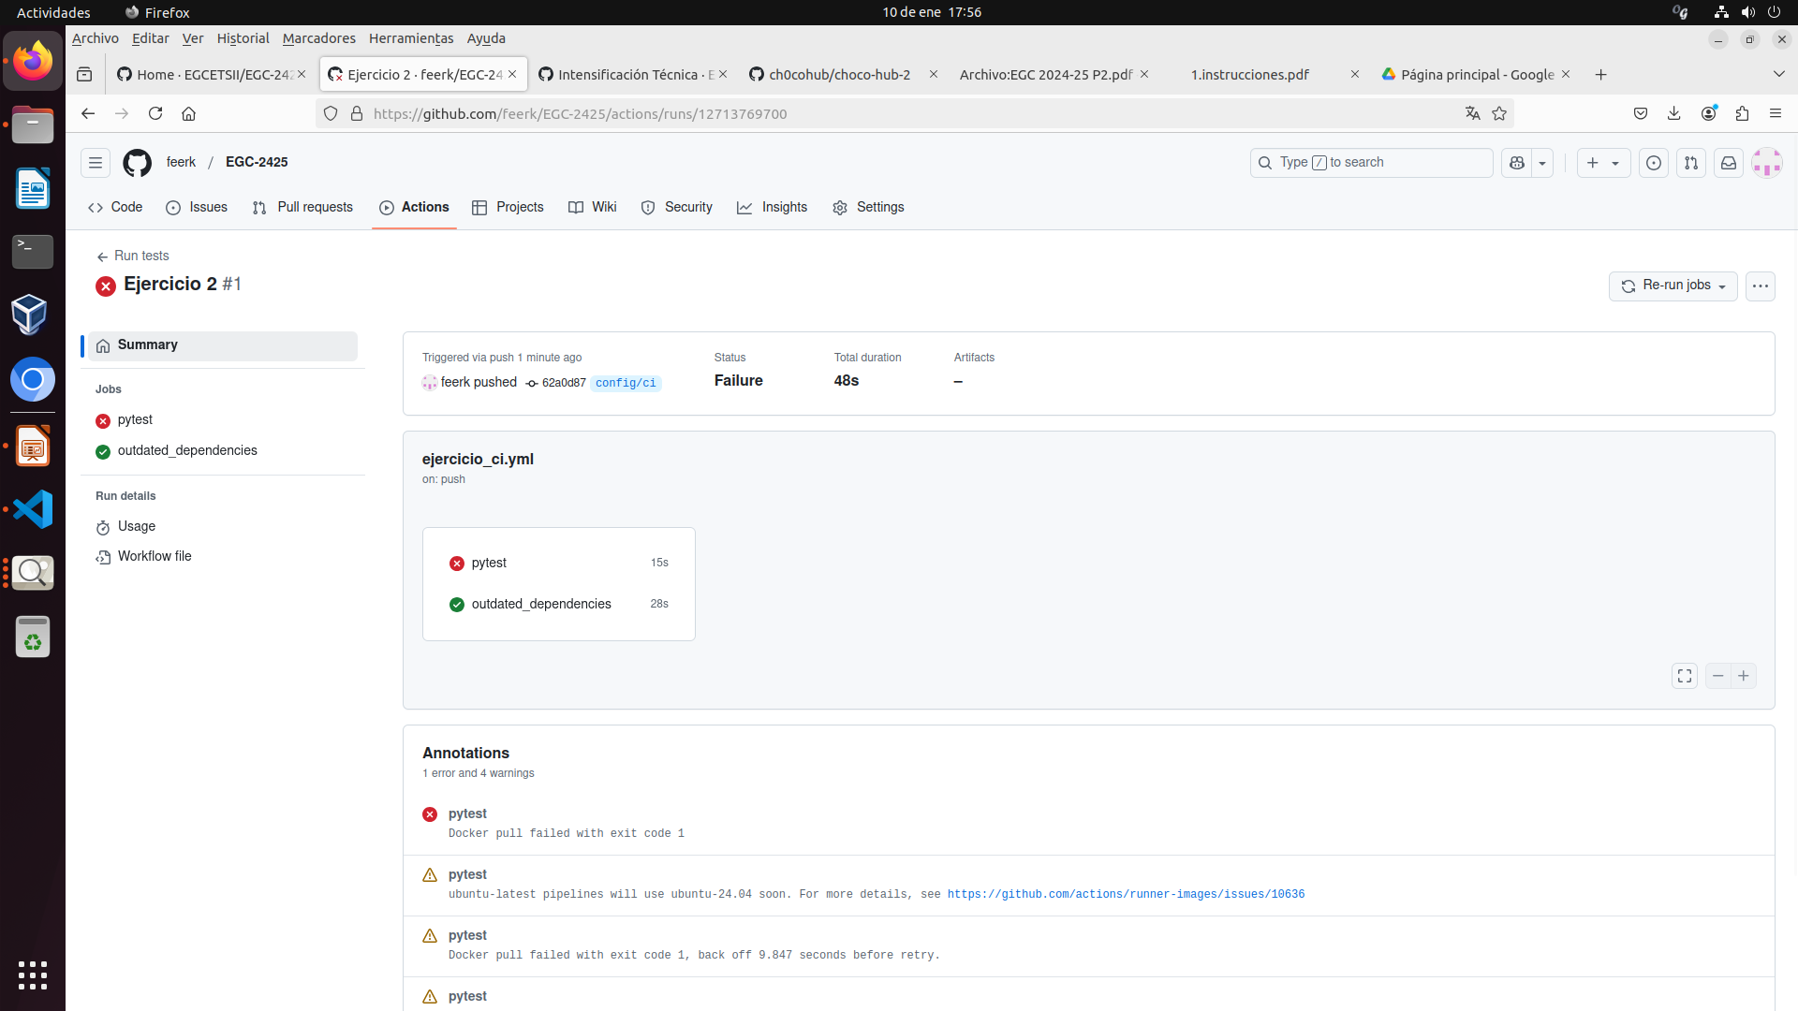
Ejercicio GitHub Actions
Apartado 5

Slide 23
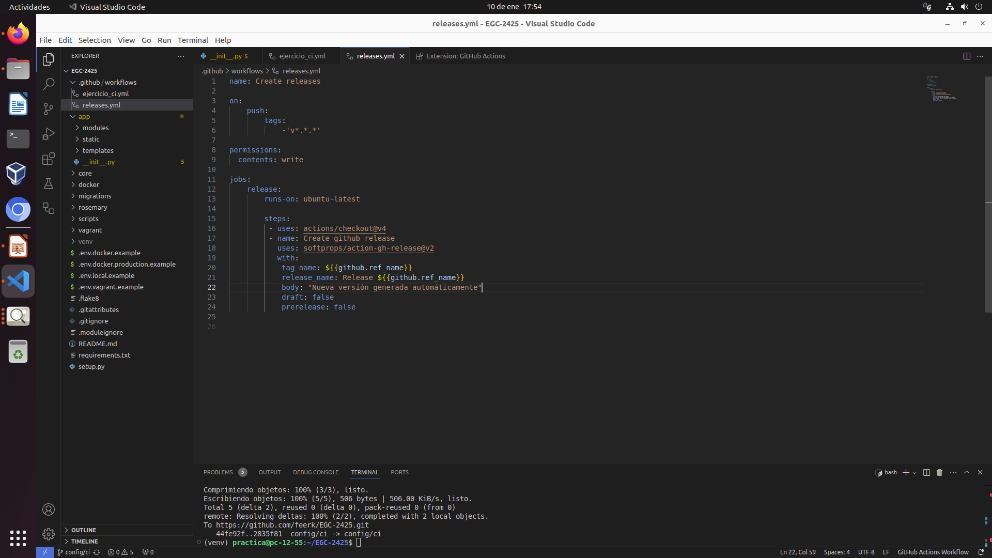
Ejercicio GitHub Actions
Apartado 6

Slide 24
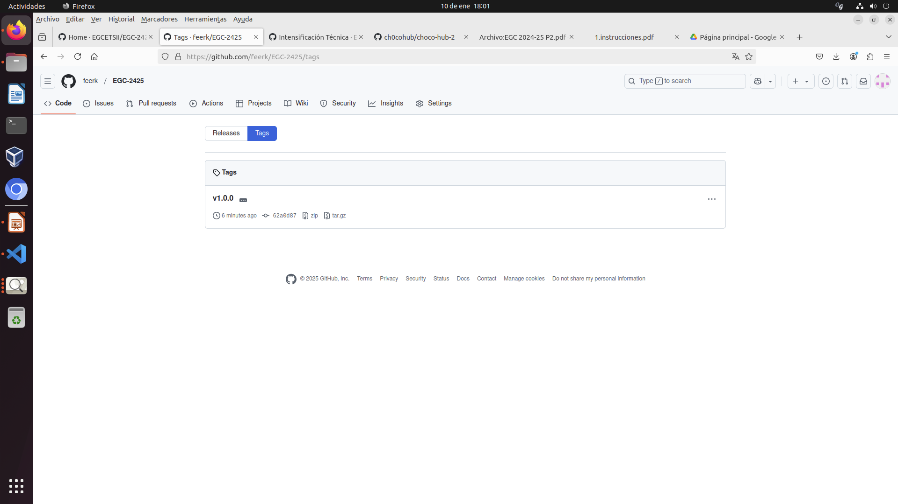
Ejercicio GitHub Actions
Apartado 7

Slide 25
Ejercicio Docker
Apartado 1

Slide 26
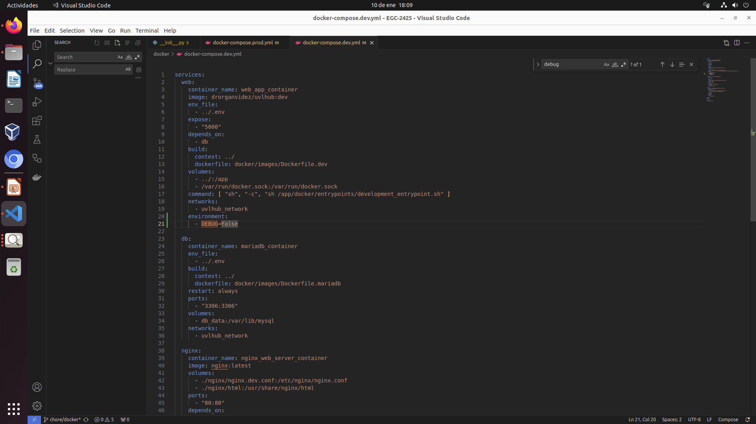
Ejercicio Docker
Apartado 2

Slide 27
Ejercicio Docker
Apartado 3

Slide 28
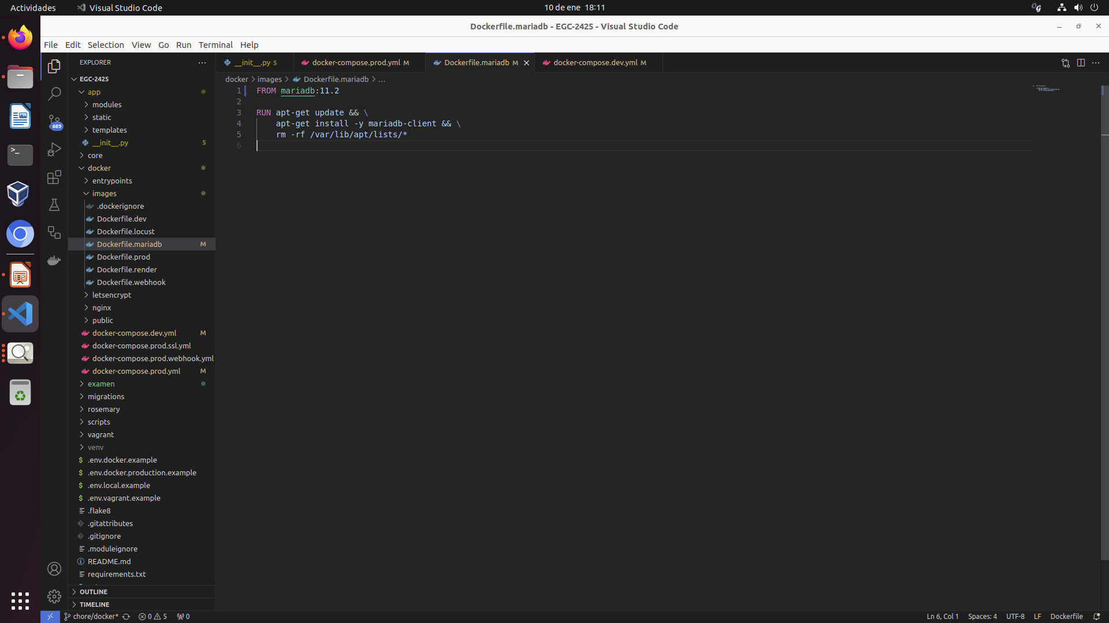
Ejercicio Docker
Apartado 4

Slide 29
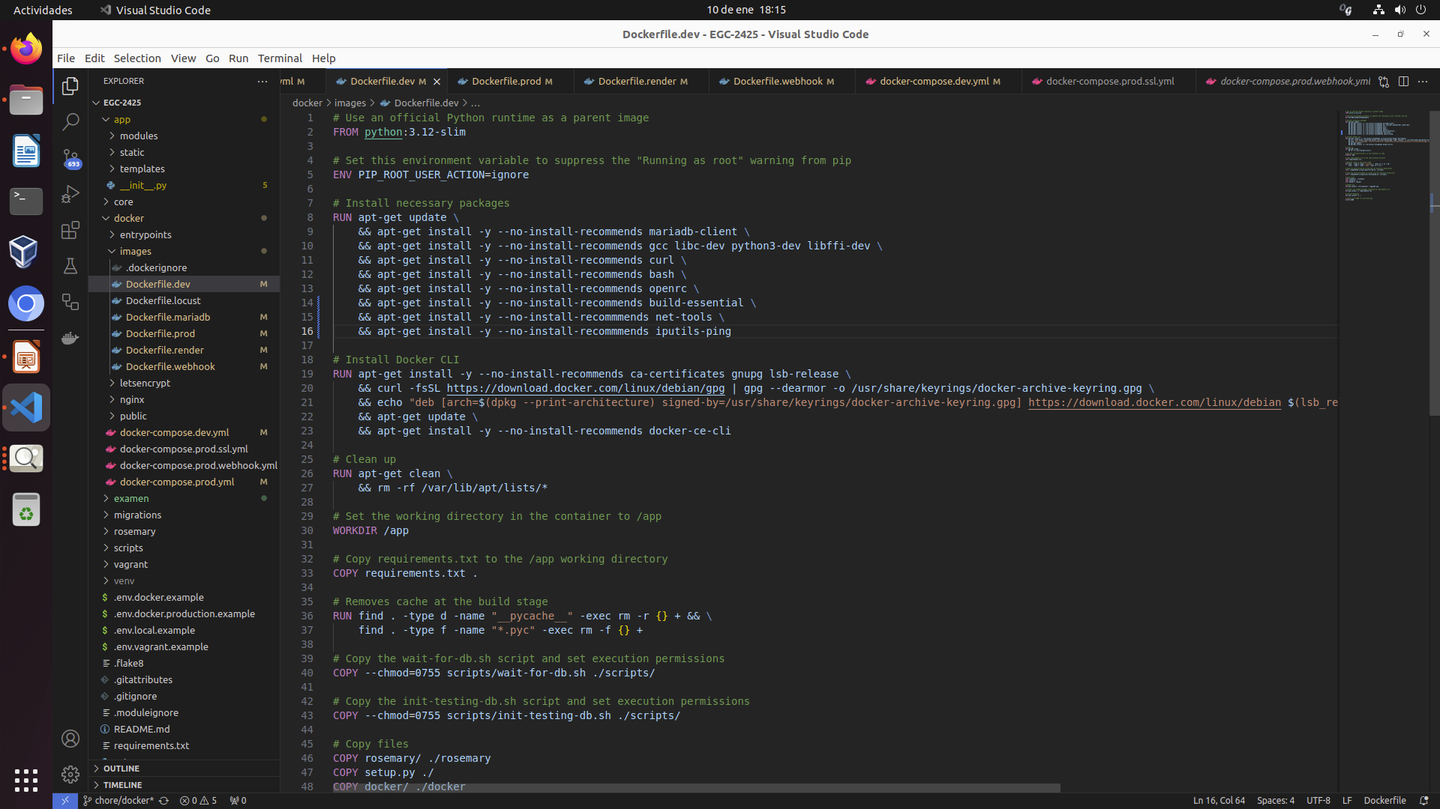
Ejercicio Docker
Apartado 5

Slide 30
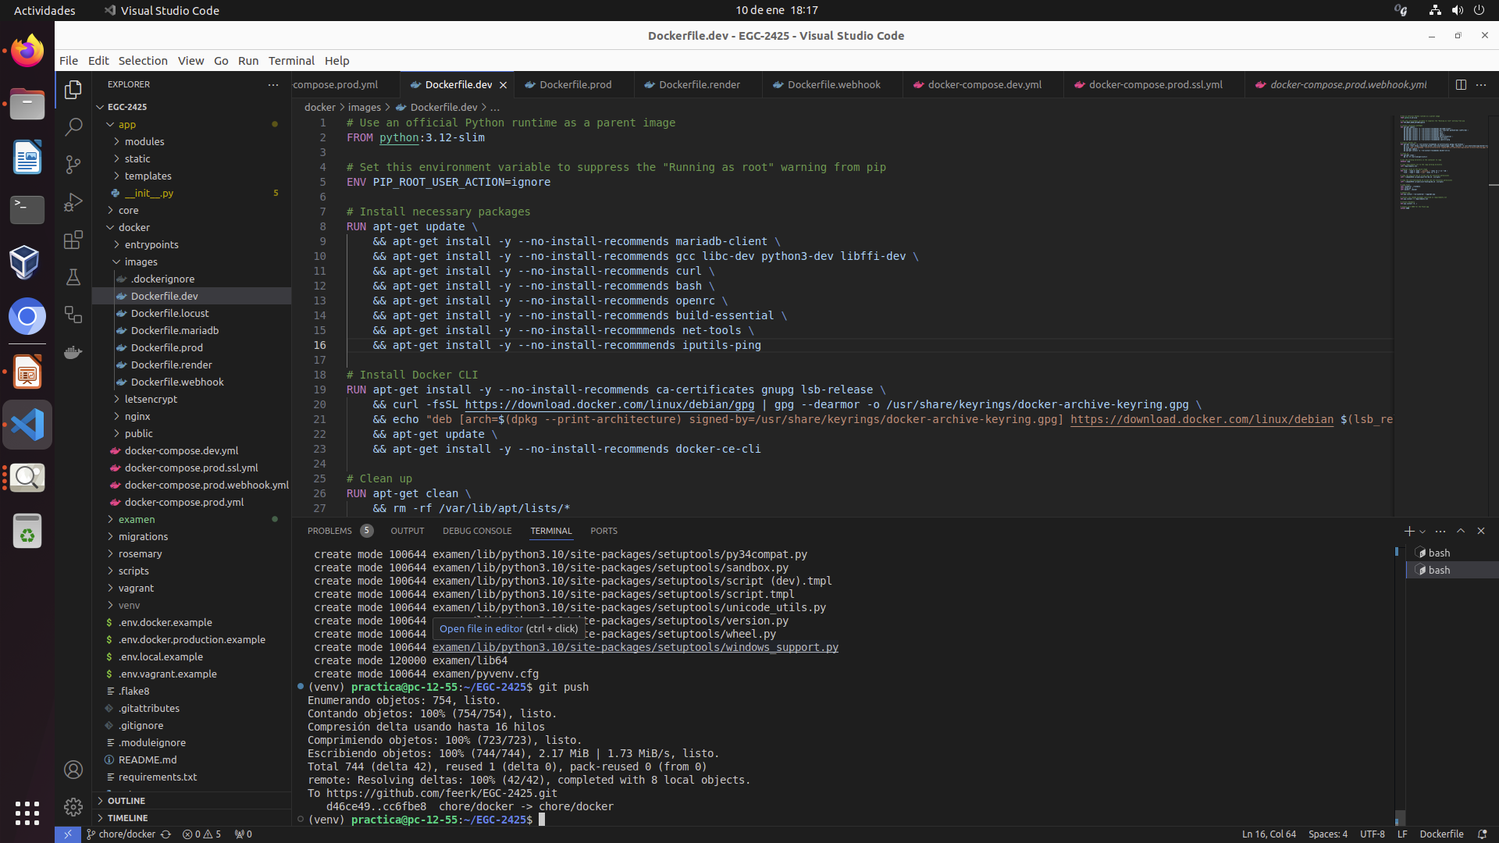
Ejercicio Docker
Apartado 6

Slide 31
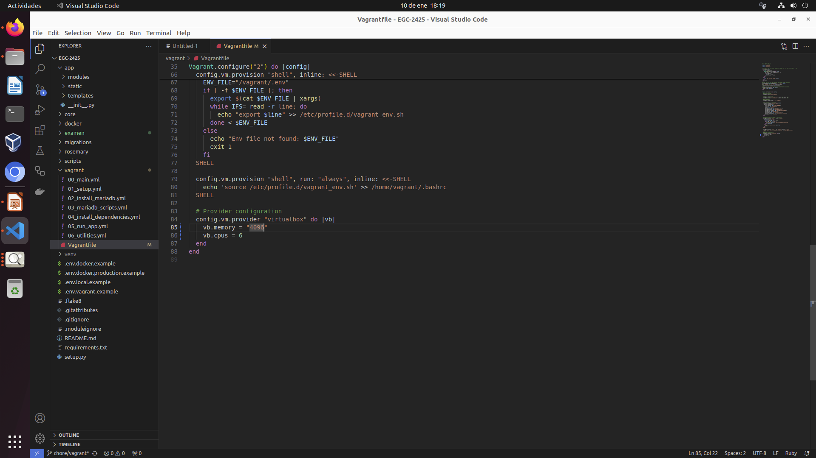
Ejercicio Vagrant
Apartado 1

Slide 32
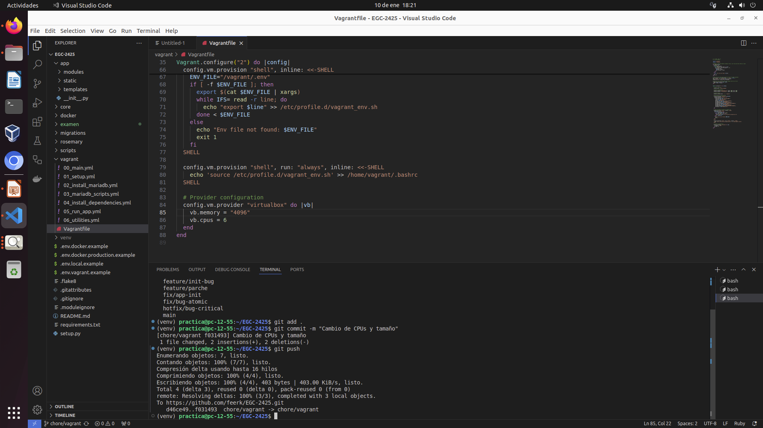
Ejercicio Vagrant
Apartado 2

Slide 33
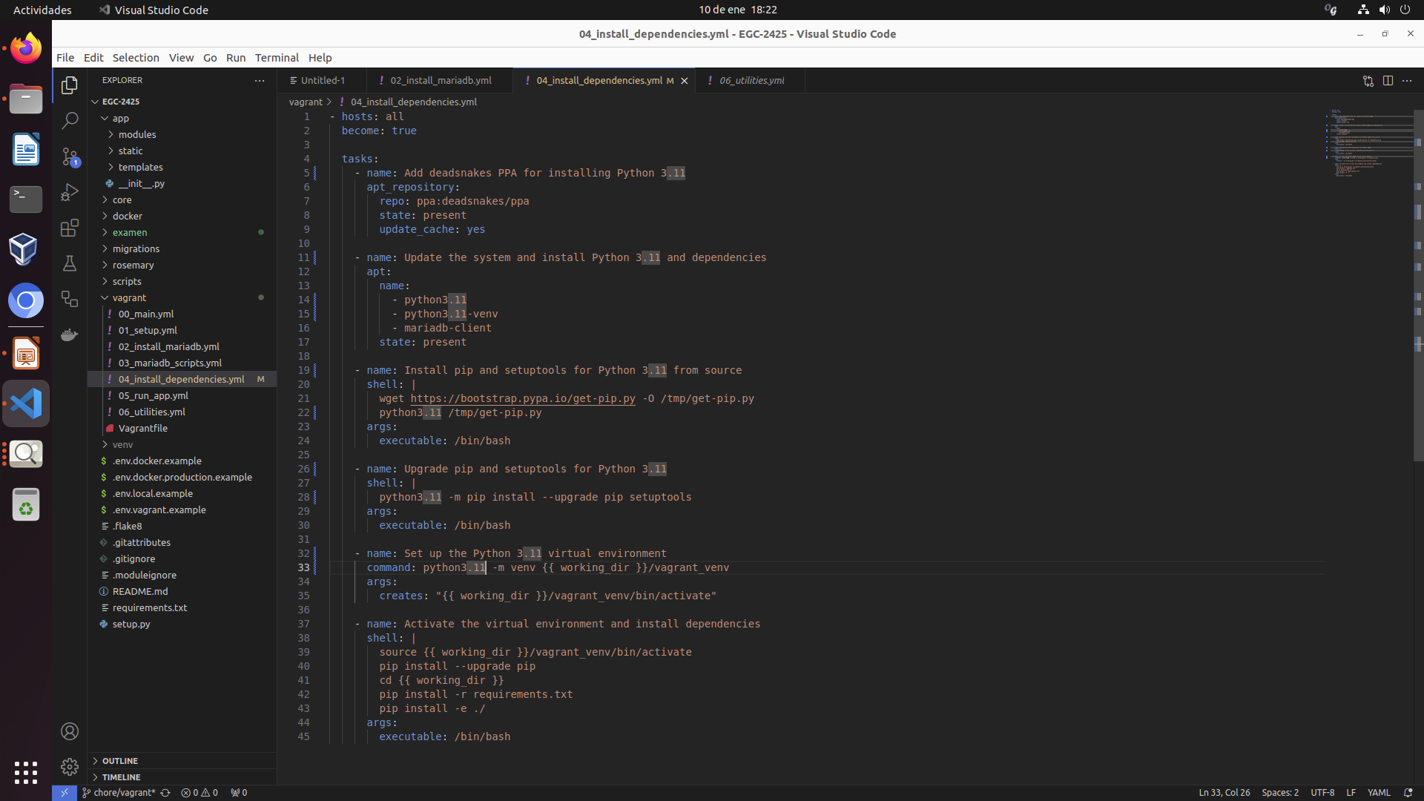
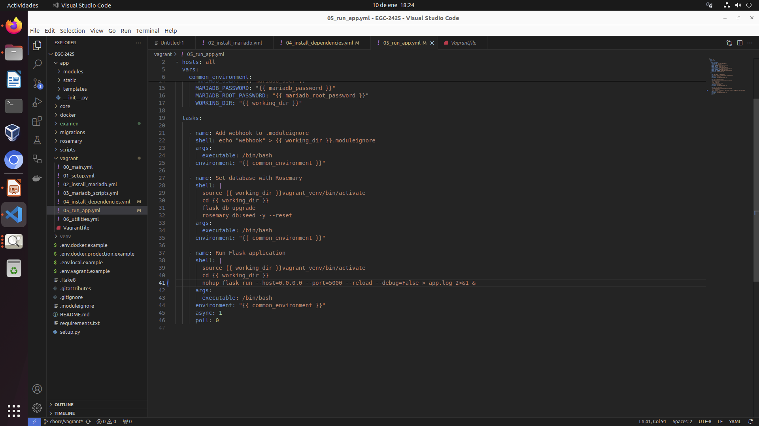
Ejercicio Vagrant
Apartado 3

Slide 34
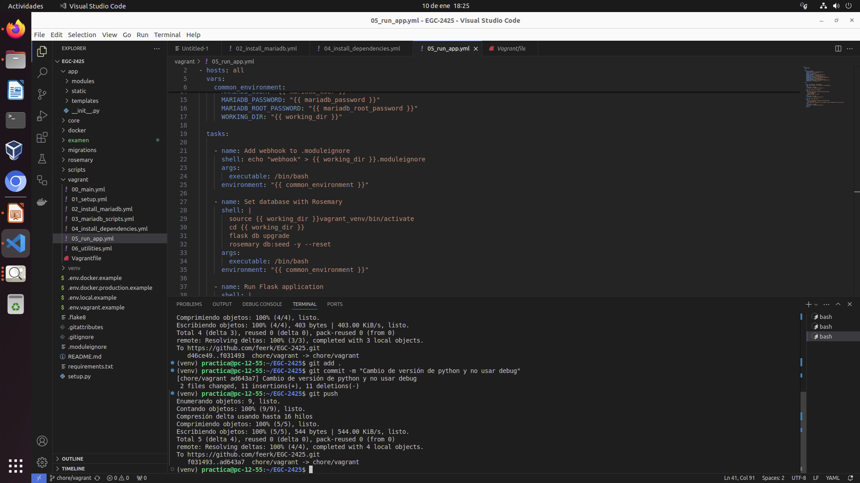
Ejercicio Vagrant
Apartado 4

